Slide 1


Онлайн-образование

Slide 2

Меня хорошо видно && слышно?
Ставьте , если все хорошо
Напишите в чат, если есть проблемы

Slide 3


Проверить, идет ли запись!

Slide 4
Переменные и операторы
Тызыхян Луспарон

Slide 5

Преподаватель
Тызыхян Луспарон
.Net разработчик Mindbox

Slide 6
Маршрут вебинара
Переменные
Операторы
Практическая часть

Slide 7
Переменные

Slide 8
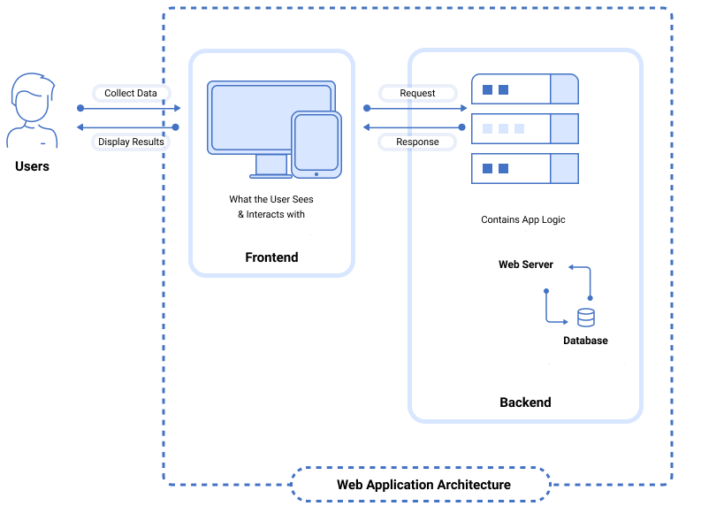
Роль данных в разработке программного обеспечения (ПО)

Slide 9
Определение
Переменная – именованная область памяти, содержащая некоторое количество данных, называемых значением этой переменной.
Переменная имеет:
- Название (имя)
Тип
Значение
Место хранения

Slide 10
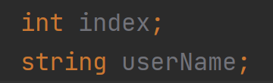
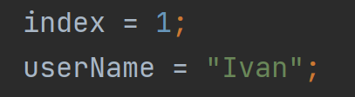
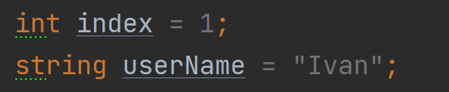
Объявление и инициализация
Объявление (декларацию)
2. Инициализацию
Объявление и инициализацию можно совмещать

Slide 11
Виды типизаций
Статическая – проверка доступных операций у переменных производится на этапе компиляции
Динамическая – проверка доступных операций у переменных на этапе компиляции не производится
C# - язык со статической типизацией (хотя есть механизм и для динамической)

Slide 12
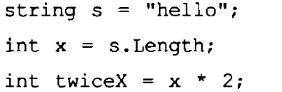
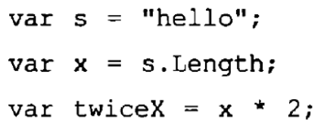
Явная и неявная типизация
Указание или не указание типа переменной при ее объявлении
В С#3 введен неявный тип Var

Slide 13
Встроенные (простые) типы в .Net
Числовые
Boolean (булевский)
Char (символ)
String (строковый)
Object
dynamic

Slide 14

Классификация типов по месту хранения
Типы значений (value types) – типы, переменные
которых содержат свои значения
Ссылочные (reference types) типы – типы, переменные
которых содержат ссылки на свои значения.
Ссылочные типы называют классами
Ссылочные типы все происходят от типа Object
Все значимые типы происходят от ValueType, который происходит от Object

Slide 15
Методы определения типа
У переменной - GetType()
У типа определить точное название - typeof()

Slide 16
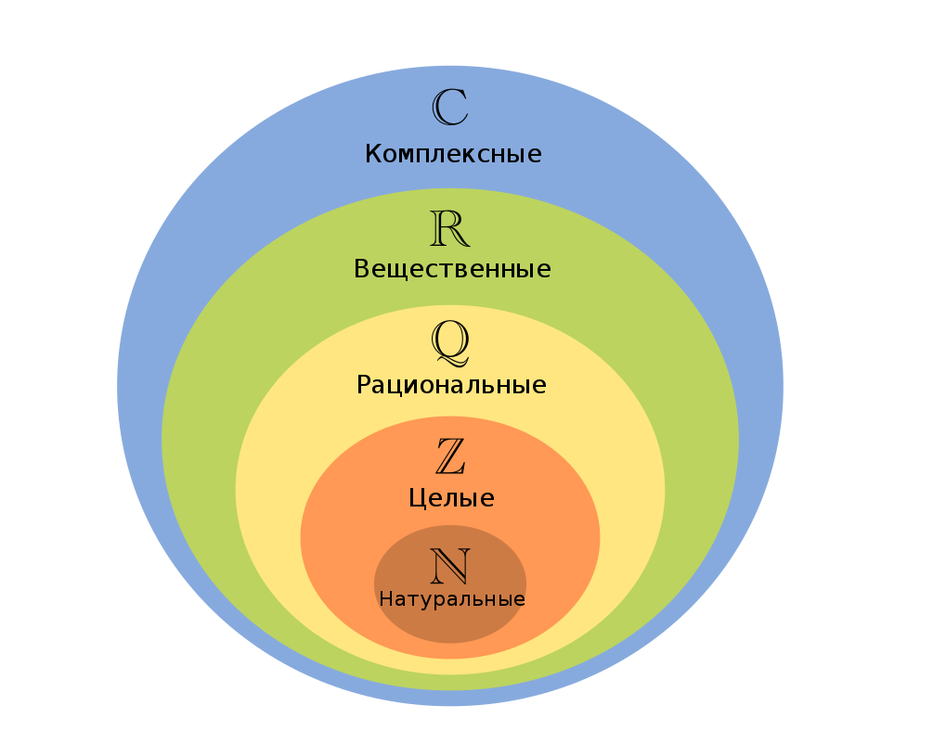
Множества чисел в математике

Slide 17
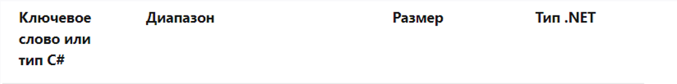
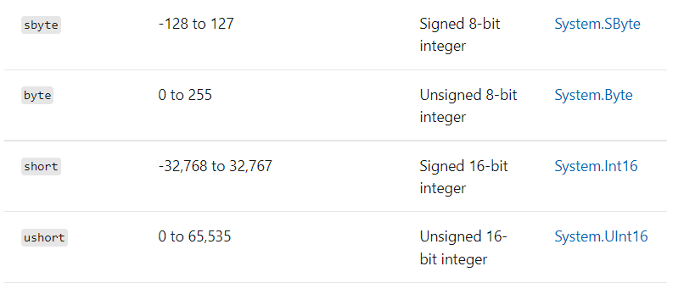
Целочисленные типы

Slide 18
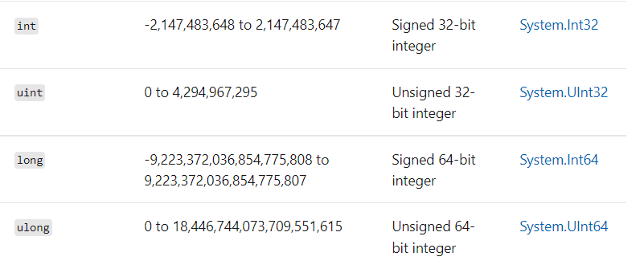
Целочисленные типы

Slide 19
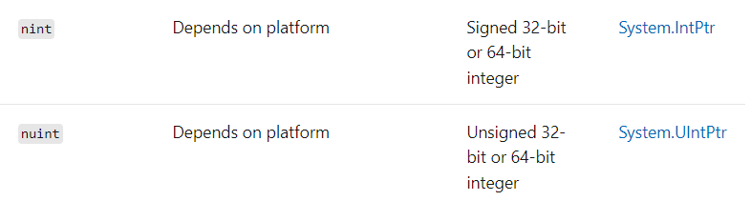
Целочисленные типы

Slide 20
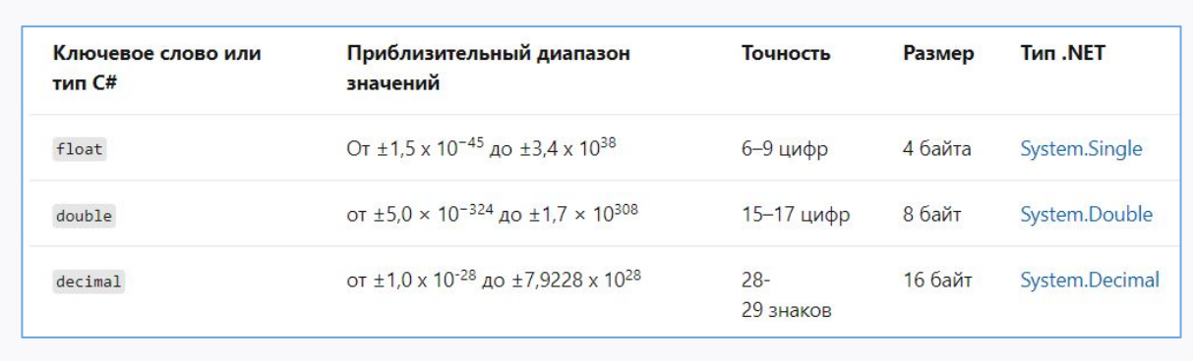
Дробные типы (числовые типы с плавающей точной)

Slide 21
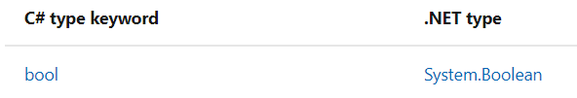
Булевский тип
Принимает значения
True (Истина)
False (Ложь)

Slide 22
Символ
Символ
Представляет собой
символ таблицы
Unicode
https://www.rapidtables.com/code/text/unicode-characters.html

Slide 23
Строка
Ссылочный тип
Текст в виде последовательности символов
Свойство неизменяемости (immutability)
StringBuilder

Slide 24
Object
Базовый тип для всех других типов
Ссылочный тип
Имеет методы:
ToString – создает читаемую человеком текстовую строку, которая описывает значение переменной
Equals - выполняет сравнение объектов
Finalize – метод, выполняющийся для освобождения неуправляемых ресурсов при сборке мусора
GetHashCode - код для быстрого сравнения ccылочных объектов

Slide 25
Dynamic
Динамический тип
Использование переменной и ее члены не проверяются во время компиляции
Ссылочный тип

Slide 26
Приведение типов
Преобразование одного типа в другой
Неявное (implicit)
2. Явное (explicit)

Slide 27
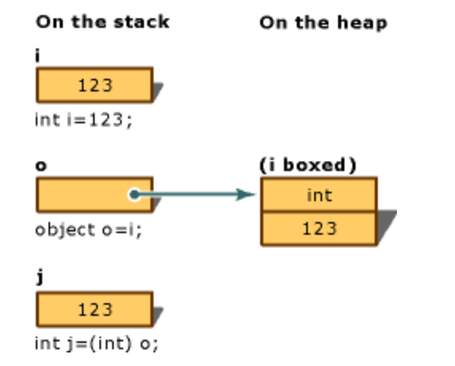
Упаковка и распаковка

Slide 28
Значения по умолчанию
У ссылочных – null
У значимых в большинстве случаев 0
Можно сделать у значимого типа значение по умолчанию Null введя тип Nullable<T> или ?
Это дает переменной свойства:
HasValue
Value

Slide 29
Is и As
Is проверяет, совместим ли тип определенного выражения с указанным типом
As явным образом преобразует выражение в указанный тип, при условии что есть совместимость с этим типом;

Slide 30
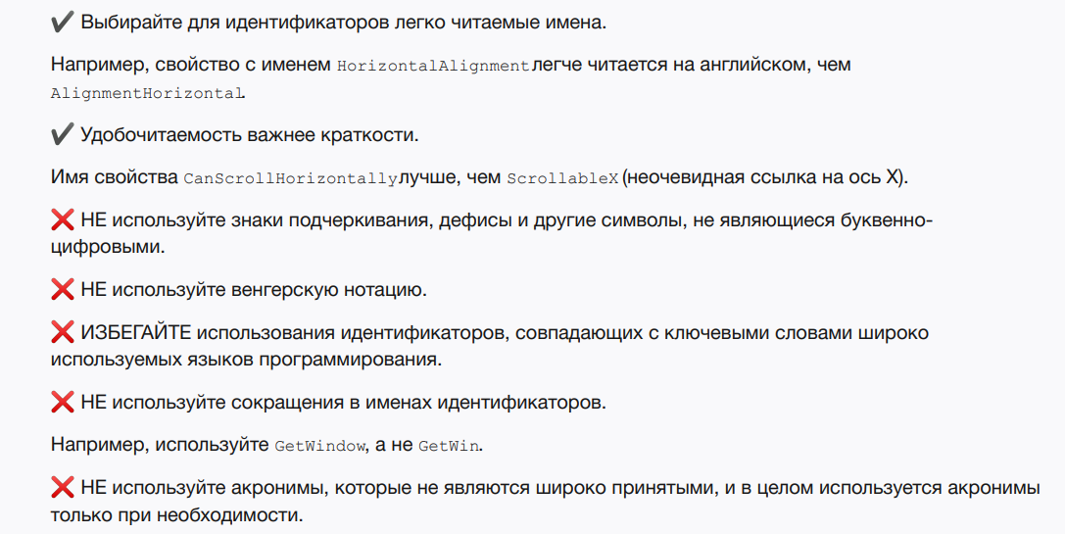
Правила именования переменных
https://docs.microsoft.com/ru-ru/dotnet/standard/design-guidelines/naming-guidelines

Slide 31
Операторы

Slide 32
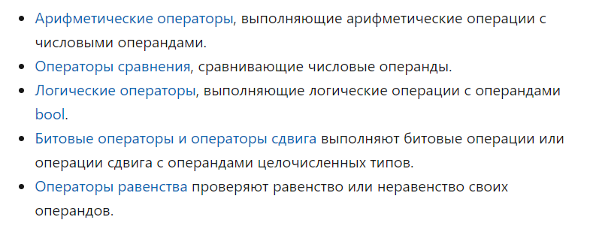
Виды операторов

Slide 33
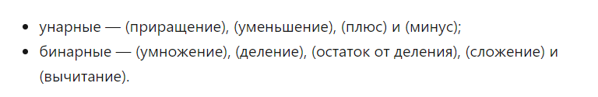
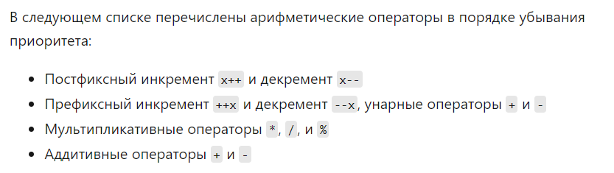
Арифметические операторы

Slide 34
Операторы сравнения
Больше
Меньше
Больше или равно
Меньше или равно

Slide 35
Логические операторы
Отрицание !
И &&
Или ||

Slide 36
Операторы равенства
Равно ==
Не равно !=

Slide 37
Оператор присваивания
Назначает значение расположенного в правой части операнда переменной

Slide 38
Практика

Slide 39
Ответы на вопросы

Slide 40
Список материалов для изучения
Джон Скит С# для профессионалов
Джон Рихтер CLR via C#. Программирование на платформе Microsoft.NET Framework 4.5 на языке C#

Slide 41
Заполните, пожалуйста,
опрос о занятии по ссылке в чате

